Slide 1
Python GUI Programming
Jian Huang
22/11/2021

Slide 2
目录
Python GUI编程的路径选择
一个命令行程序
图形化简单实例
从命令行进化到GUI

Slide 3
Python GUI编程的路径选择
Tkinter
wxPython
Pyside2和PyQT5

Slide 4
pyside2与PyQT5
pyside2
Qt
Python
PyQT5

Slide 5
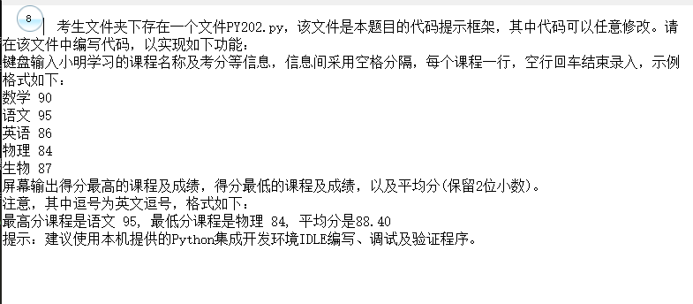
一个命令行的例子

Slide 6
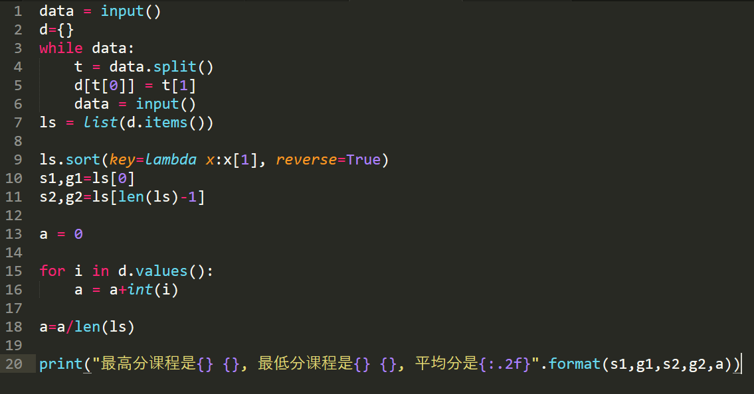
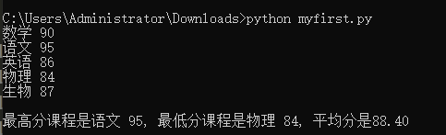
一个命令行的例子

Slide 7
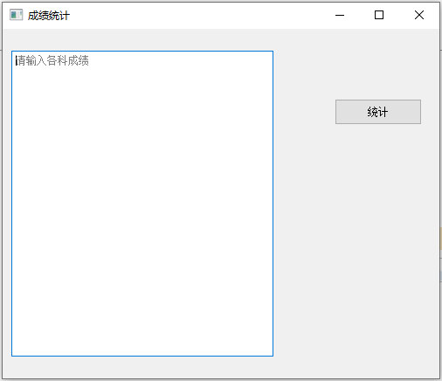
图形化简单实例

Slide 8
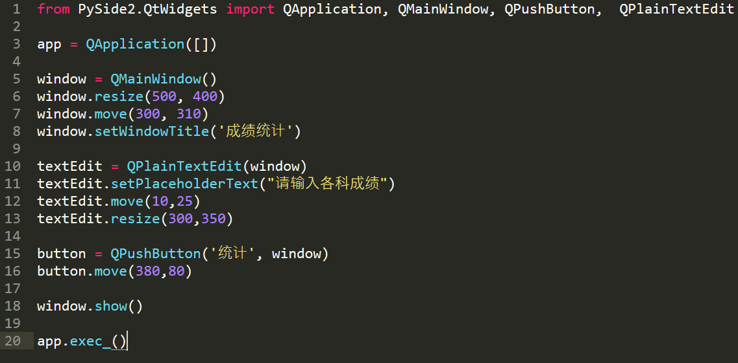
图形化简单实例

Slide 9
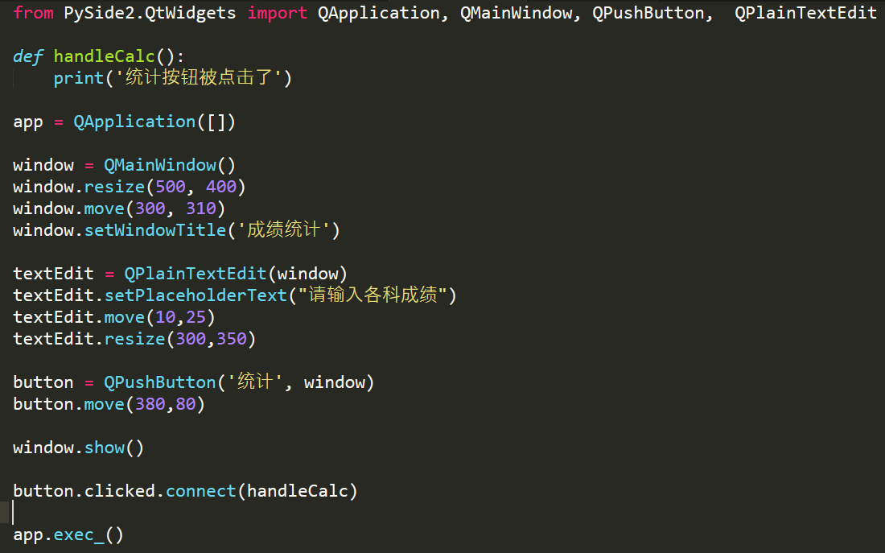
将功能加入到GUI中[界面动作处理]

Slide 10
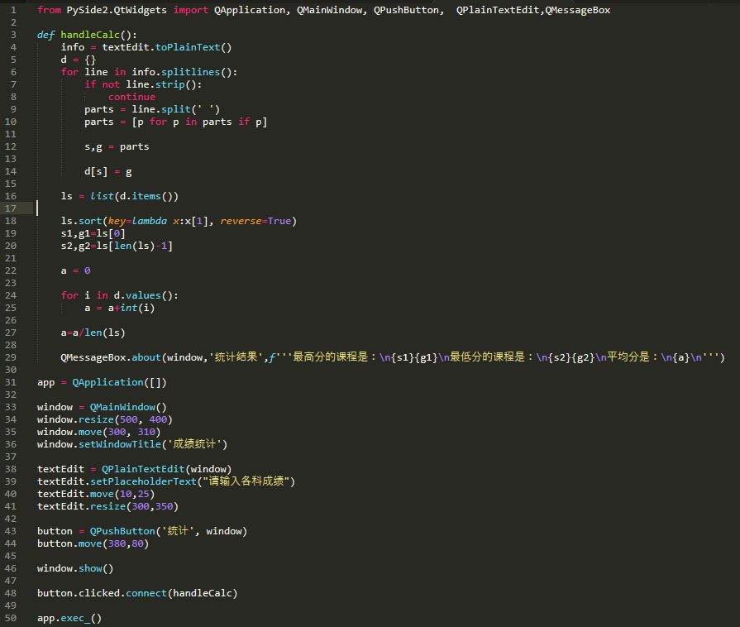
实现命令行程序的GUI版本

Slide 11
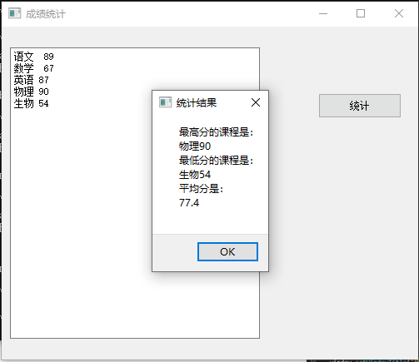
实现命令行程序的GUI版本

Slide 12
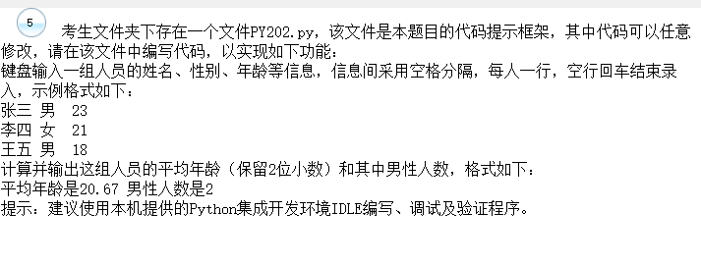
作业
实现下面题目的命令行版本和GUI版本

